Slide 1
Презентация для родителей на тему:
Возрастные особенности детей 4-5 лет.
МДОУ «Детский сад № 1 «Звездочка» г.Красный Кут»
Саратовская область
воспитатель Морозова Д.О.

Slide 2
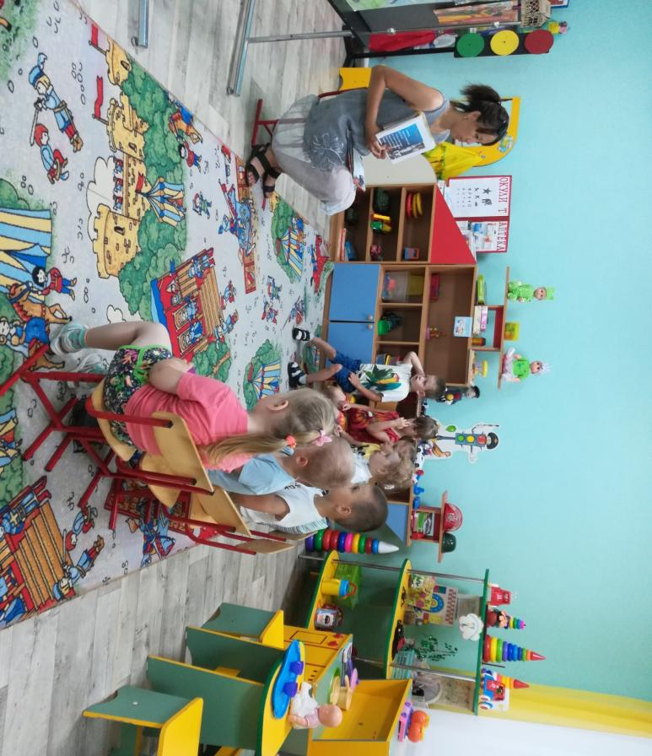
Возраст 4-5 лет
— это период относительного спокойствия, который проходит без резких скачков или кризисов.
Вместе с тем, темпы развития ребенка не снижаются.
Происходят изменения во всех сферах его жизни

Slide 3
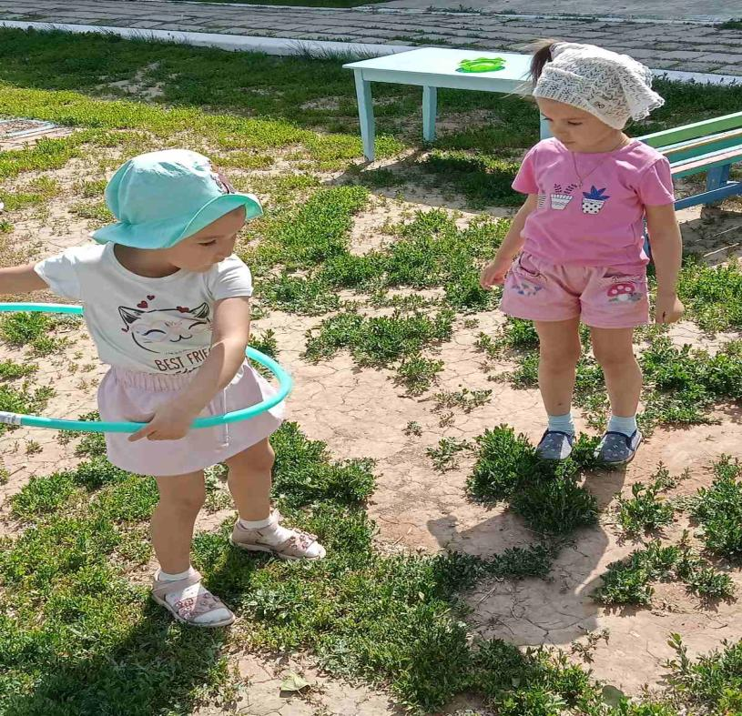
Физическое развитие
Дети среднего дошкольного возраста очень активны, у них отмечается постоянная потребность в движении. Это связано с некоторыми физиологическими особенностями их организма:

Slide 4
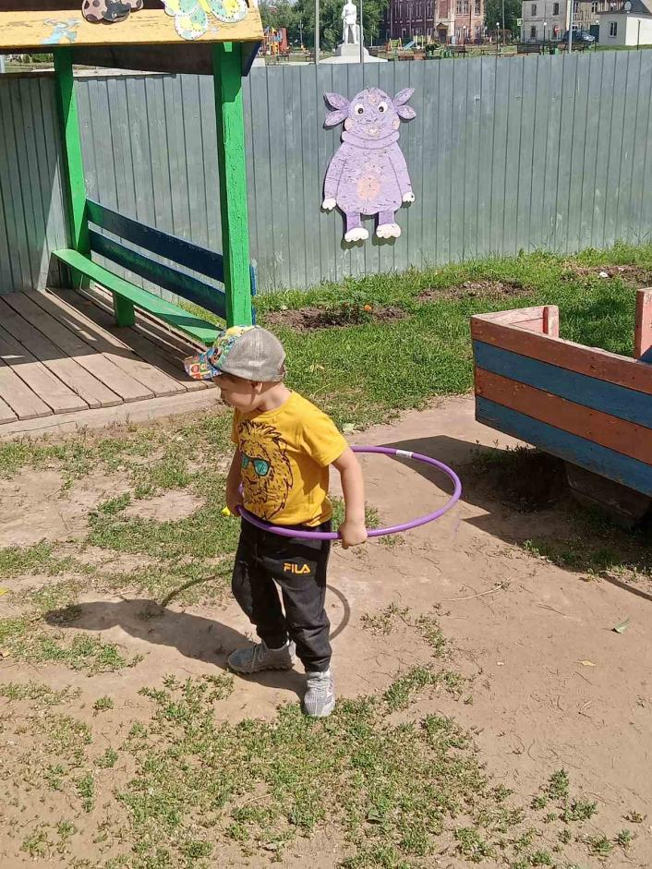
*процесс окостенения позвоночника еще продолжается, позвоночник довольно гибкий и может деформироваться при длительных статических позах; происходит развитие крупных мышечных групп, поэтому необходимы регулярные посильные нагрузки.

Slide 5
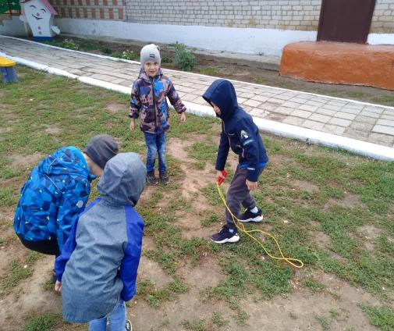
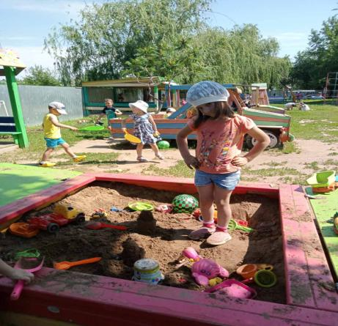
Также в данный период совершенствуются
следующие физические возможности малышей:
повышается выносливость;
улучшается координация;
движения становятся более точными и уверенными;
улучшаются показатели скорости и ловкости.
Вместе с тем, нужно знать, что развитие мускулатуры происходит неравномерно. Ритм сердечных сокращений легко нарушается. Поэтому дети быстро устают и периодически нуждаются в отдыхе

Slide 6
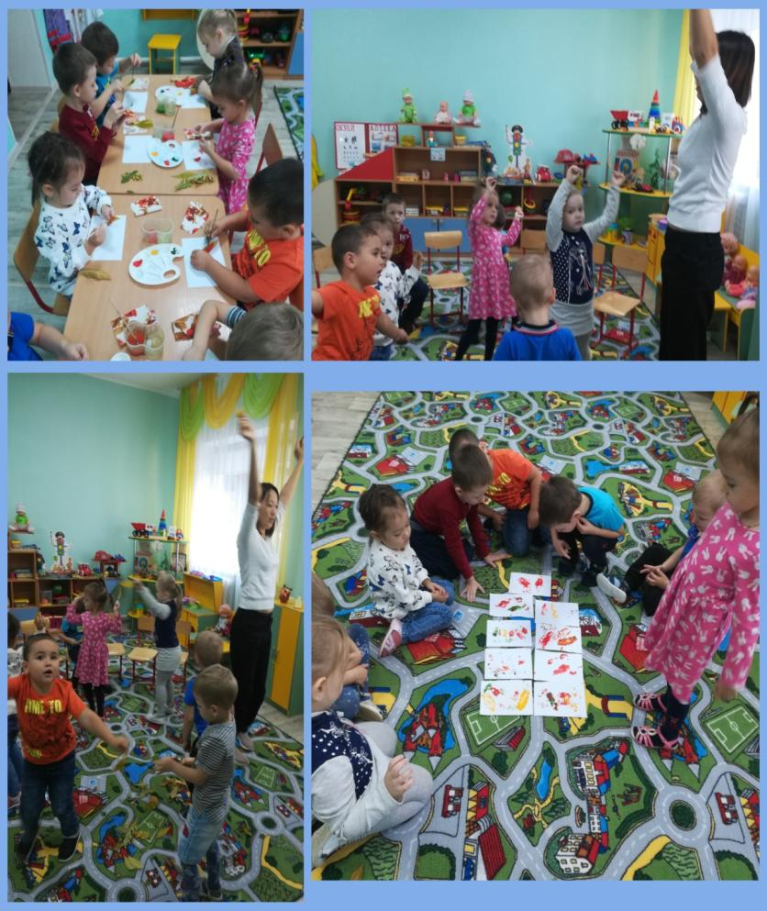
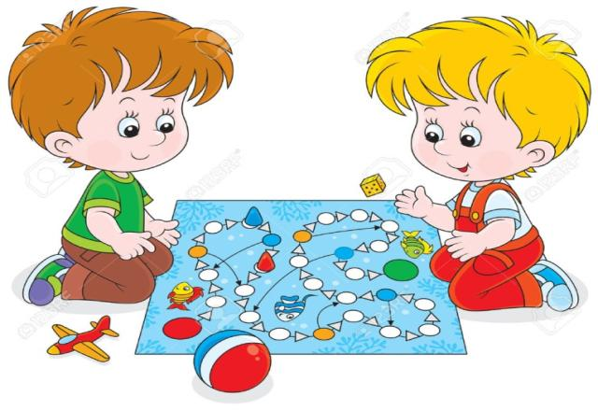
Совет №1
Предоставляйте ребенку возможности для активной подвижной деятельности.
Не допускайте его переутомления (бледный вид, отдышка, потеря координации).
Своевременно изменяйте нагрузку и вид деятельности.
Не разрешайте выполнять силовые упражнения.
Subtitle here

Slide 7
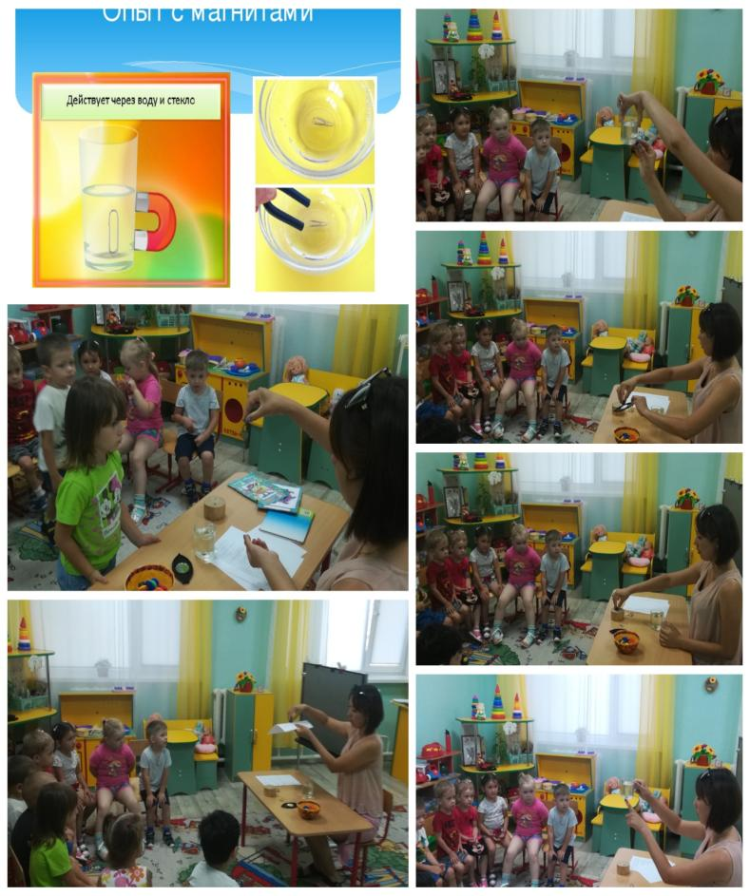
Психологическое развитие
Мышление среднего дошкольника переходит на новый уровень — появляется образное мышление. Познание происходит на основе практических действий. Дети могут сопоставлять предметы по форме, находить подобные, группировать по существенным признакам.
Subtitle here

Slide 8
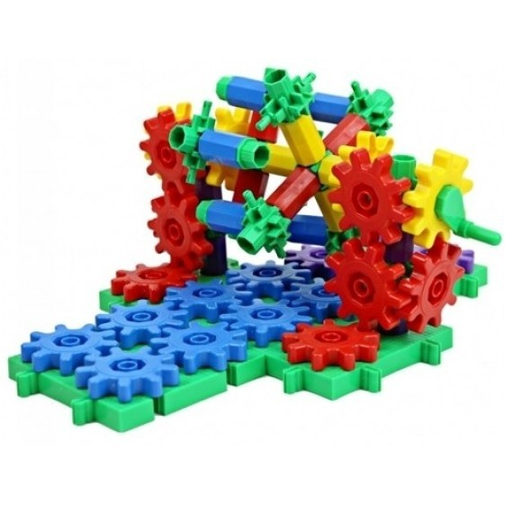
****
Совет №2
Предлагайте ребенку для игры геометрические фигурки, пазлы, мозаику, конструкторы Лего и других производителей.
В 4-5 лет ребенок становится очень любознательным. У него появляется потребность в интеллектуальном общении. Он пытается осмыслить те явления, которые его окружают, задает много вопросов взрослым.
Совет №3
Рекомендации! Не отмахивайтесь от ребенка, если он будет приставать к вам с вопросами. Постарайтесь в доступной форме объяснить интересующую его тему.
В среднем дошкольном возрасте увеличивается объем памяти. Дети могут запоминать около 7-8 названий предметов. Появляется произвольное запоминание, могут заучивать небольшие стишки наизусть. В процессе освоения речи и слушания художественных литературных произведений у детей развивается образная и словесная память

Slide 9
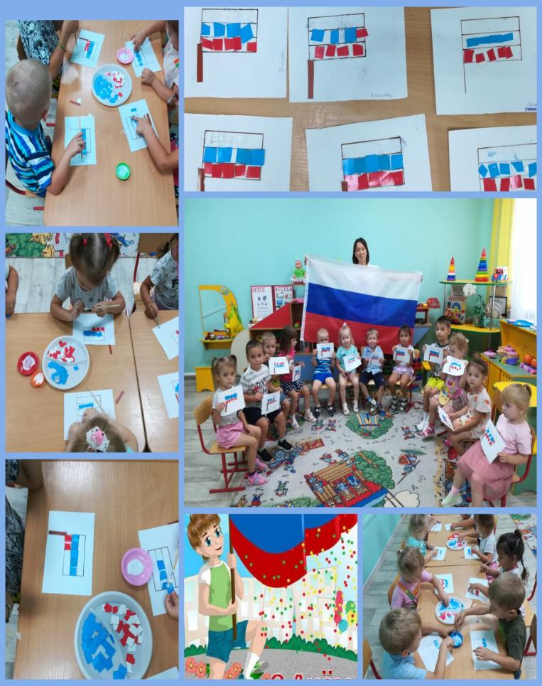
Совет №4
Читайте детям сказки.
Просите их пересказывать услышанное.
У средних дошкольников улучшается внимание, оно становится более устойчивым. Дети способны сосредоточенно заниматься одним видом деятельности в течение 15-20 минут.
Активно развивается воображение. Ребенок много фантазирует, придумывает вымышленных друзей, создает вокруг себя сказочный мир. Он мечтает о собственных сверхвозможностях, большом признании его заслуг. Благодаря развитому воображению ребенок может понять то, что он сам не видел, но о чем ему подробно и понятно расскажут. Вследствие бурной фантазии у него могут появиться страхи.
Совет №5
Не оставляйте детские страхи без внимания.
Обсуждайте с ребенком то, что его пугает.
Поищите информацию, как можно избавиться от страхов и в случае необходимости обращайтесь к специалистам
Subtitle here

Slide 10
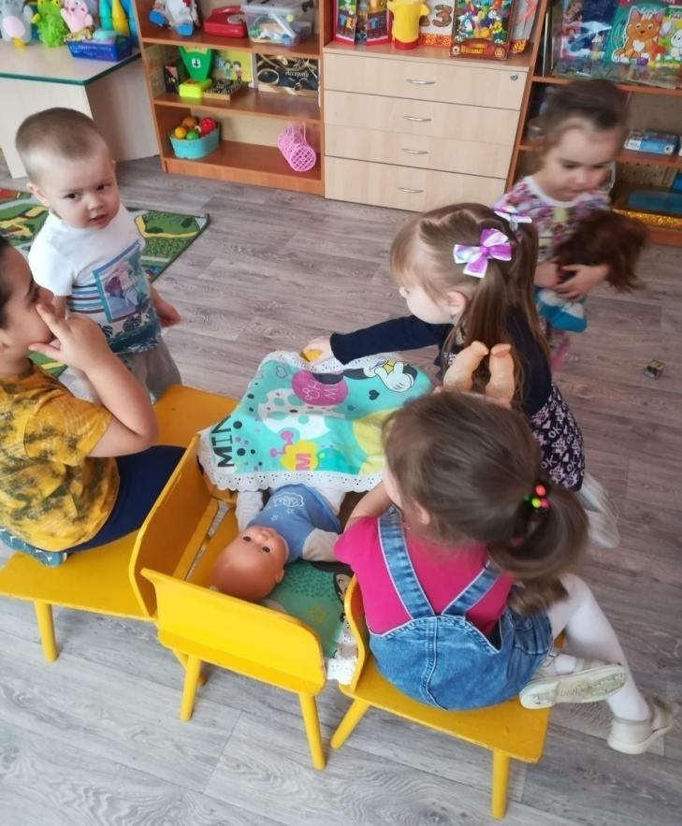
Преобладающим видом деятельности остается игра.
Изменяется ее содержание и усложняются формы проведения. Появляются ролевые игры.
Содержание игры акцентируется на обыгрывании отношений между людьми. У детей могут возникать конфликты при распределении ролей.
Совет №6
С 4 лет нужно предлагать детям игры, соответствующие его полу

Slide 11
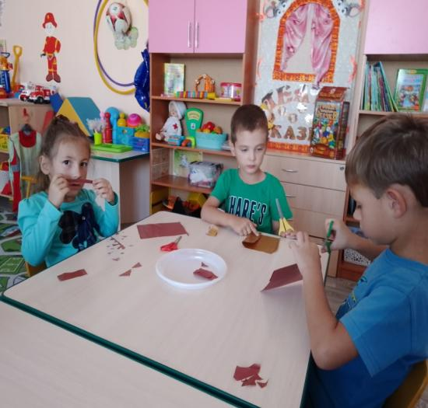
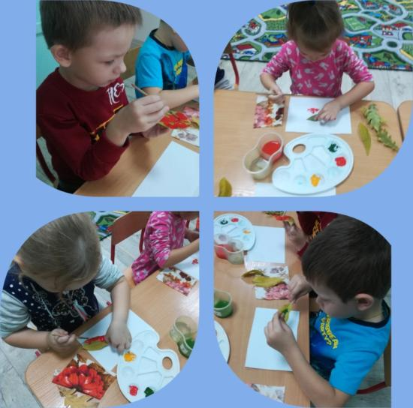
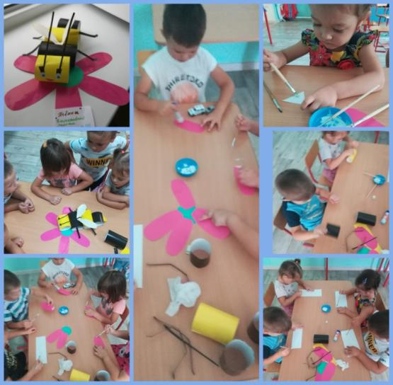
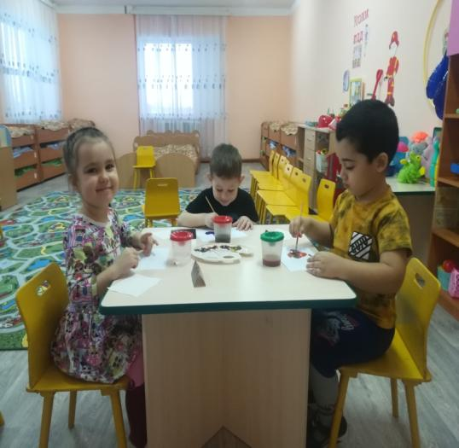
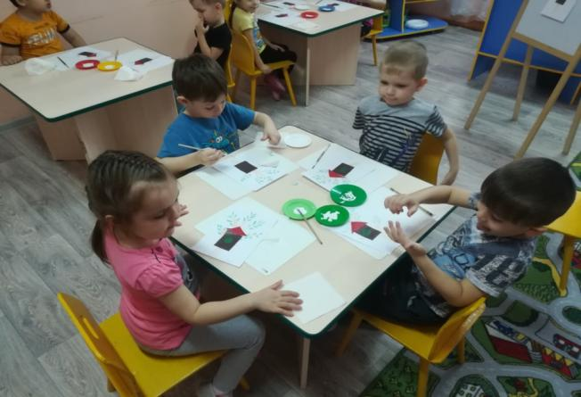
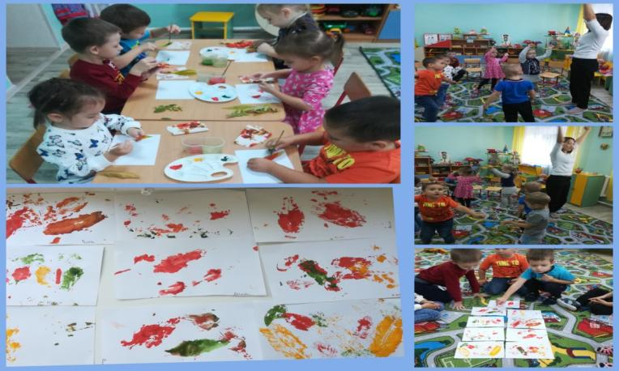
В этом возрасте дети активно и с удовольствием осваивают различные виды творческой деятельности.
Им очень нравится рисовать.
У детей активно развивается мелкая моторика.
Совет №7
Рисуйте с детьми, занимайтесь художественной лепкой, учите их петь и танцевать.
Пытайтесь их увлечь этими занятиями, а не заставлять. Предлагайте самые простые идеи для поделок.
Хвалите за выполненную работу. Некоторые поделки можно дарить кому-то из близких людей, чтобы ребенок увидел значимость своего труда.
Subtitle here

Slide 12
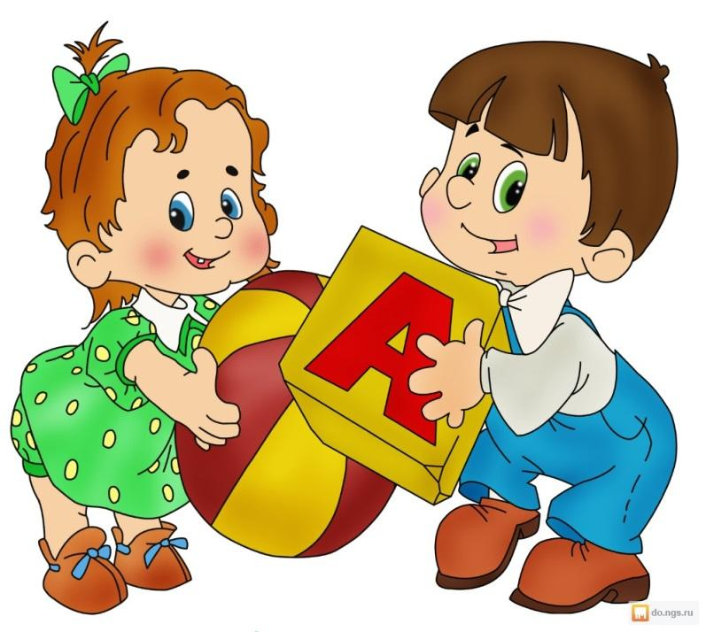
Активно развиваются речевые способности.
Увеличивается словарный запас.
Улучшается звукопроизношение.
Дети способны четко выражать свои мысли.
Они могут описать свои ощущения, рассказать, как выглядит предмет, пересказать небольшой рассказ.
У детей развивается связная речь, формируется грамматическое чутье. Они учатся согласовывать слова, употреблять предлоги.
Совет №8
Если у ребенка остаются проблемы со звукопроизношением, не оставляйте эту проблему без внимания — обратитесь к логопеду.

Slide 13
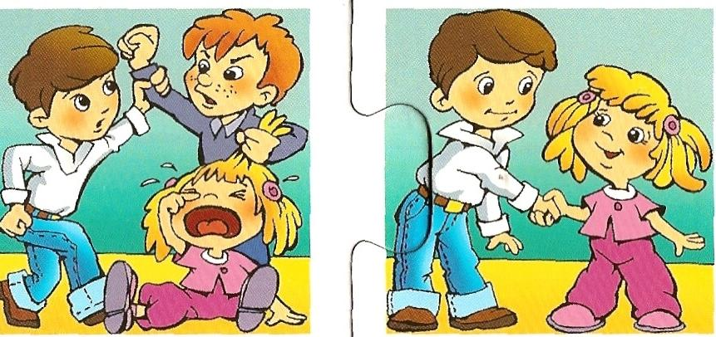
Социальное поведение
Средний дошкольник еще не осознает правила поведения и различные социальные нормы, он импульсивен.
Вместе с тем, у него уже формируется общее представление о том, как нужно себя правильно вести в обществе.
Он хорошо понимает, что значит плохой поступок. Причем, ребенок способен выявлять признаки нехорошего поведения не только у своих сверстников, но и у себя самого. Он сильно переживает, если нашкодит, поскольку понимает, что это плохо. Поэтому взрослые могут регулировать его поведение.
Основные этические понятия только начинают формироваться.
В ходе этого процесса ребенок больше внимания обращает не на нравоучения взрослых, а копирует их поступки и модель поведения.
Он готов прислушиваться к советам

Slide 14
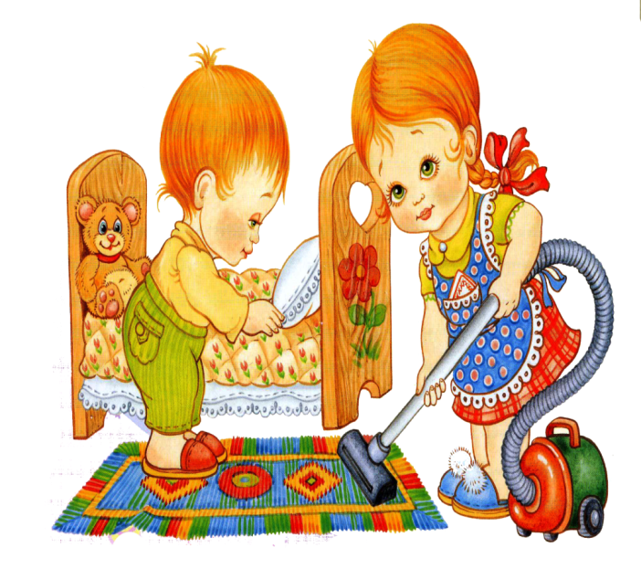
Совет №9
Никогда при детях не делайте то, что запрещаете им.
Ваши требования должны быть обоснованными, тактичными.
Будьте последовательны и терпеливы.
Дети уже умеют контролировать большинство своих эмоций. У них развивается эмоциональная отзывчивость. Они способны понимать чувства других людей, сопереживать.
Ребенок становится более усидчивым, покладистым и спокойным. Он может выполнять простые бытовые обязанности, однако быстро отвлекается, теряет интерес к труду и не всегда доводит начатое дело до конца.
Совет №10
Если ребенок не закончил начатое дело, не ругайте его, а предложите доделать все вместе, заинтересуйте каким-то поощрением.

Slide 15
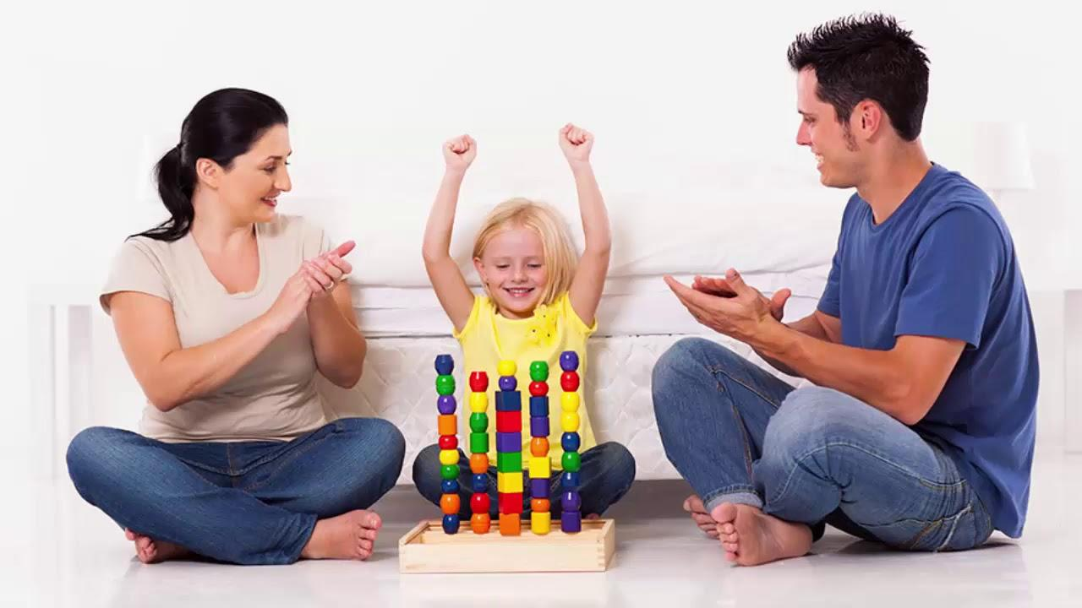
У детей в возрасте 4-5 лет возрастает потребность в общении, поиске друзей.
К тому же от общения в деятельности (во время игры или прогулки), которое преобладает в младшем дошкольном возрасте, они переходят к личностному общению.
Повышается самостоятельность, ребенок способен проявлять инициативу. В этот период для него становится важным признание окружающих.
Он старается добиться их уважения, услышать одобрение своих действий. В таком возрасте дети очень обидчивы и эмоционально реагируют на критику.
Совет №11
Почаще хвалите ребенка, обнимайте.
Говорите, что гордитесь им, довольны его поведением или поступком

Slide 16
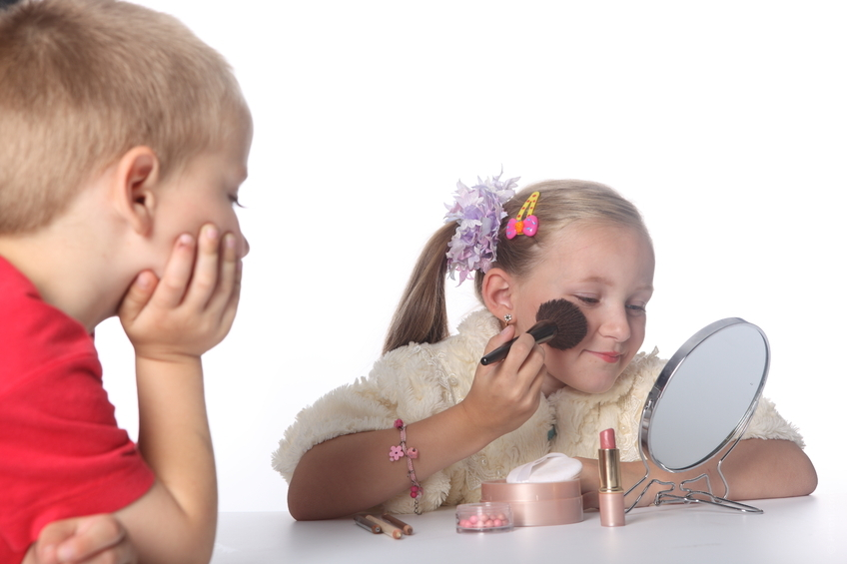
Усиливается гендерное самосознание.
Дети не только хорошо осознают свою половую принадлежность, но и учатся вести себя соответственно ей. Также расширяются их представления о половой принадлежности
(мужской пол — мальчик, юноша, мужчина, сын, старик и т.д.). Они учатся различать мужские и женские профессии, понимать специфику поведения и общения с людьми разного пола.
Средний дошкольник может анализировать свое самочувствие, начинает обращать внимание на свое здоровье. В случае недомогания способен сообщить об этом взрослому и объяснить в чем проблема.
Информация о возрастных особенностях детей является одним из способов осуществления активного сотрудничества между семьей и дошкольным учреждением. Благодаря такой педагогической поддержке родители смогут правильно выстроить свои взаимоотношения с малышом, что поспособствует формированию у дошкольника высокой самооценки. Ребенок станет более уверенным, овладеет навыками и способностями, полезными для дальнейшей жизни.

Slide 17
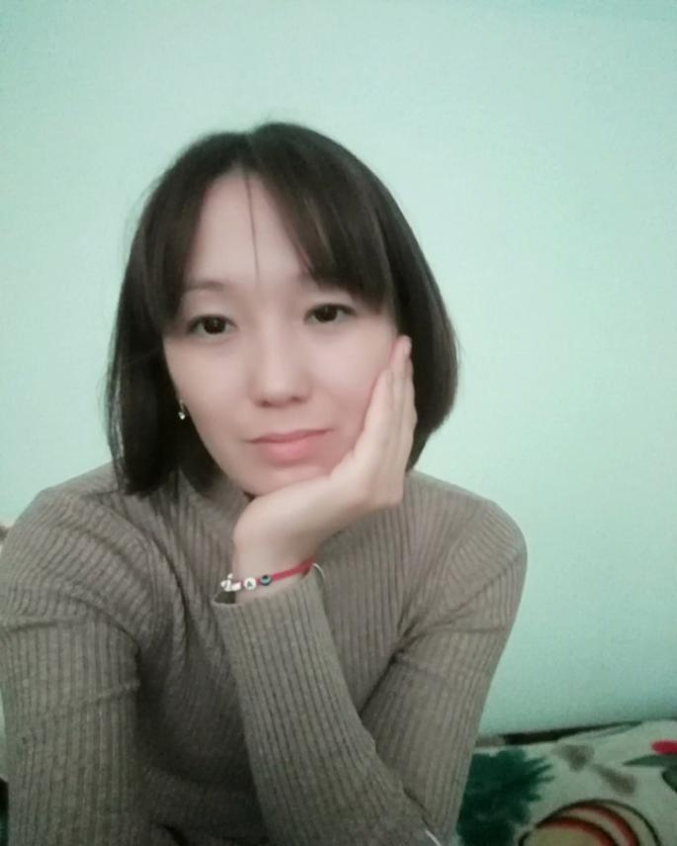
СПАСИБО ЗА ВНИМАНИЕ воспитатель: Морозова Д.О.

